Slide 1
다독다독 UI 설계서
김수연

Slide 2
다독다독이란…
다독다독은 '책을 다독이다'에서 영감을 받음.
이 이름은 단순히 많은 책을 읽는다는 의미뿐만 아니라,
책을 통해 마음을 어루만지고 위로받는다는 뜻도 담고 있음…

Slide 3
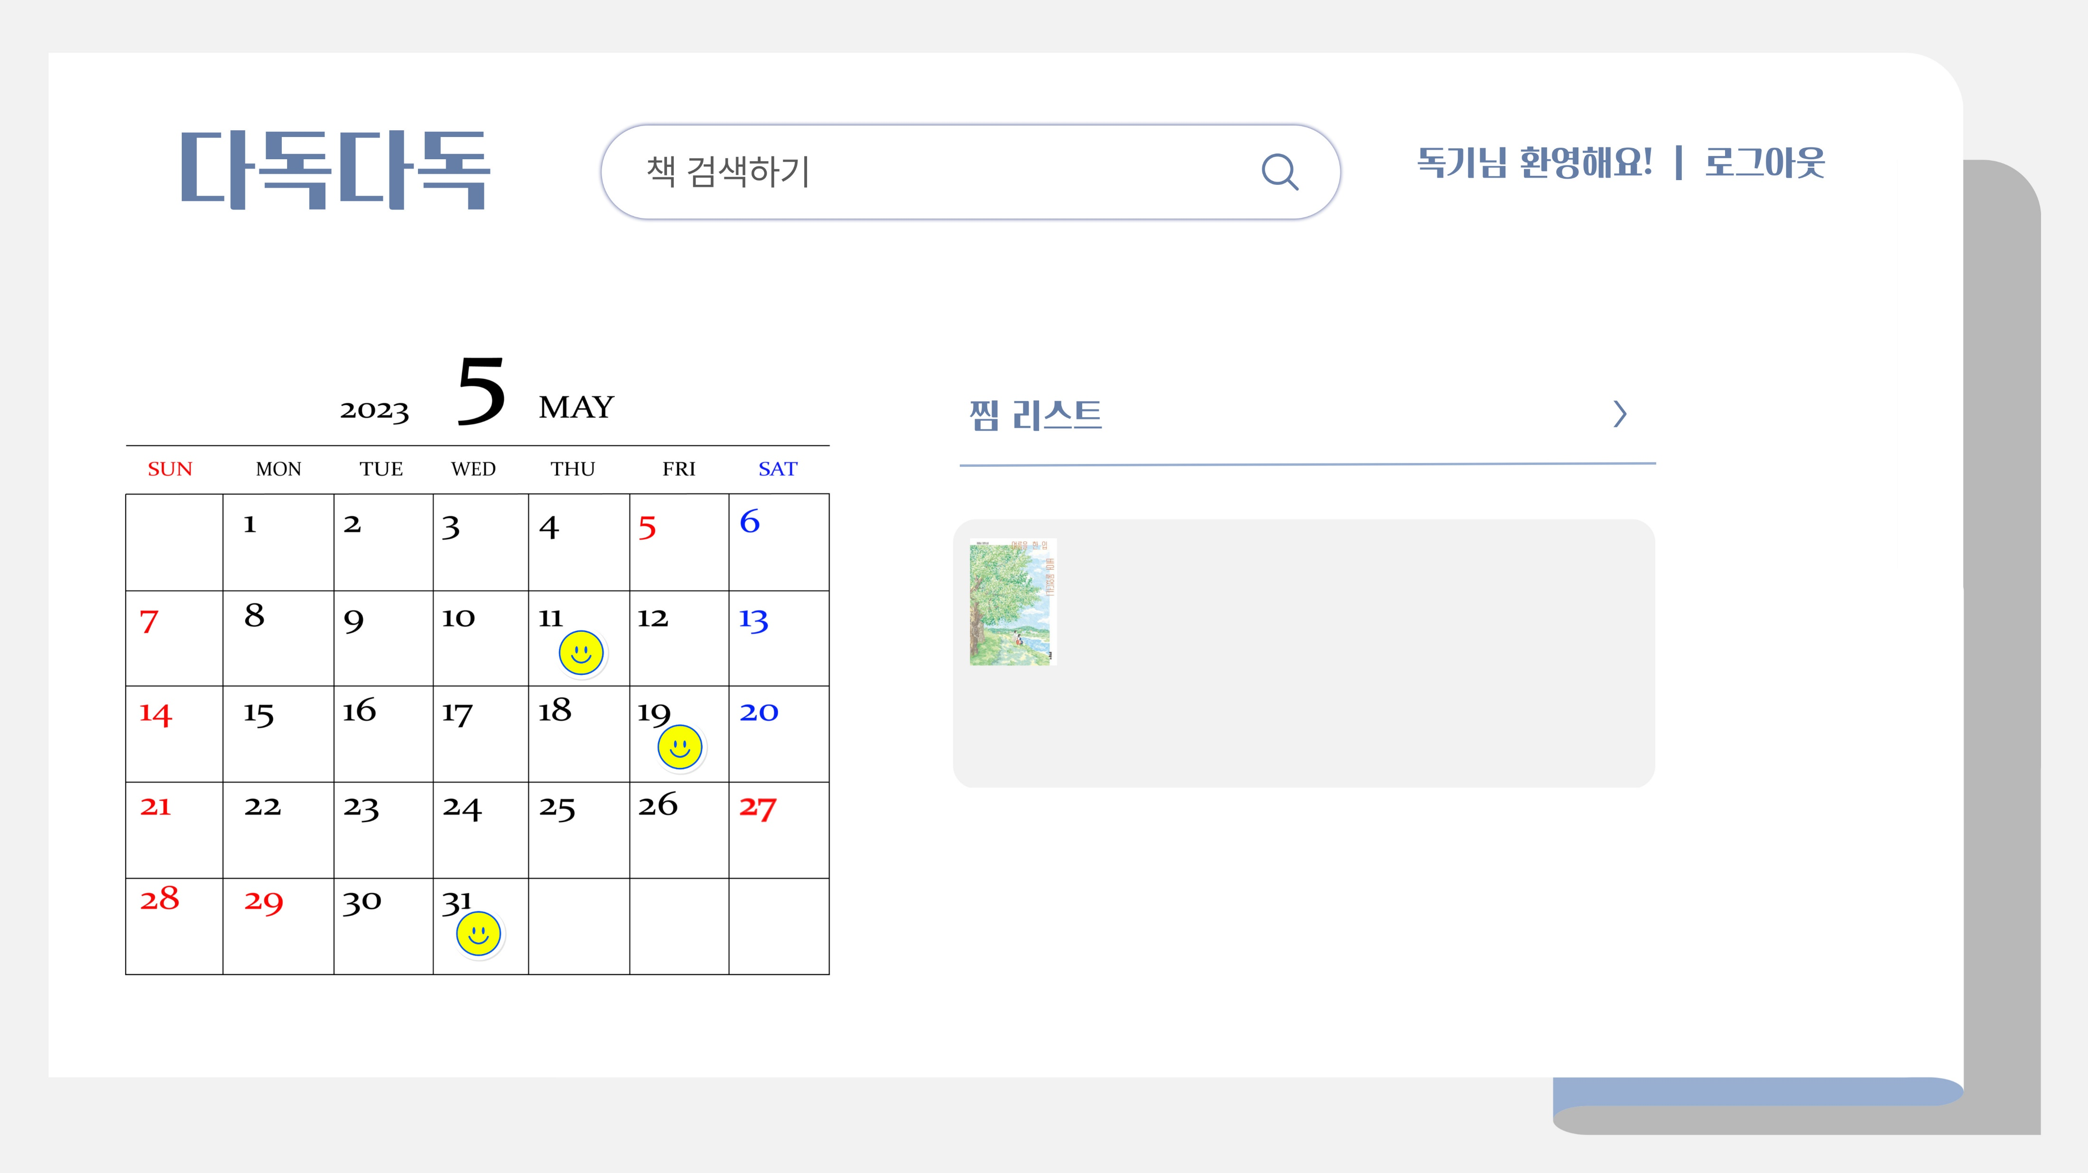
메인페이지
3
1
2
1 | 로그인 및 화원가입 | 로그인 방식: 이메일, 비밀번호 입력 -> 로그인 후 @@님 환영해요! 회원가입 방식: 이메일, 전화번호, 닉네임 (중복 가능) 가입 완료 -> 로그인 페이지 이동
2 | 로그아웃 | 로그아웃
3 | 책 검색 | 검색창에 책 제목, 저자 등을 입력 검색버튼 클릭 검색 결과 목록에서 원하는 책 선택
4 | 캘린더 | 날짜별 독서 기록을 확인 및 관리 날짜를 클릭하면 해당 날짜의 독서 기록 페이지로 이동 (스티커) 책 기록한 날
5 | 찜 리스트 | 찜한 책 목록을 보고 관리 (찜 헤제 등)
6 | 비밀번호 찾기 | 이메일로 임시 비밀번호 발송
4
5

Slide 4
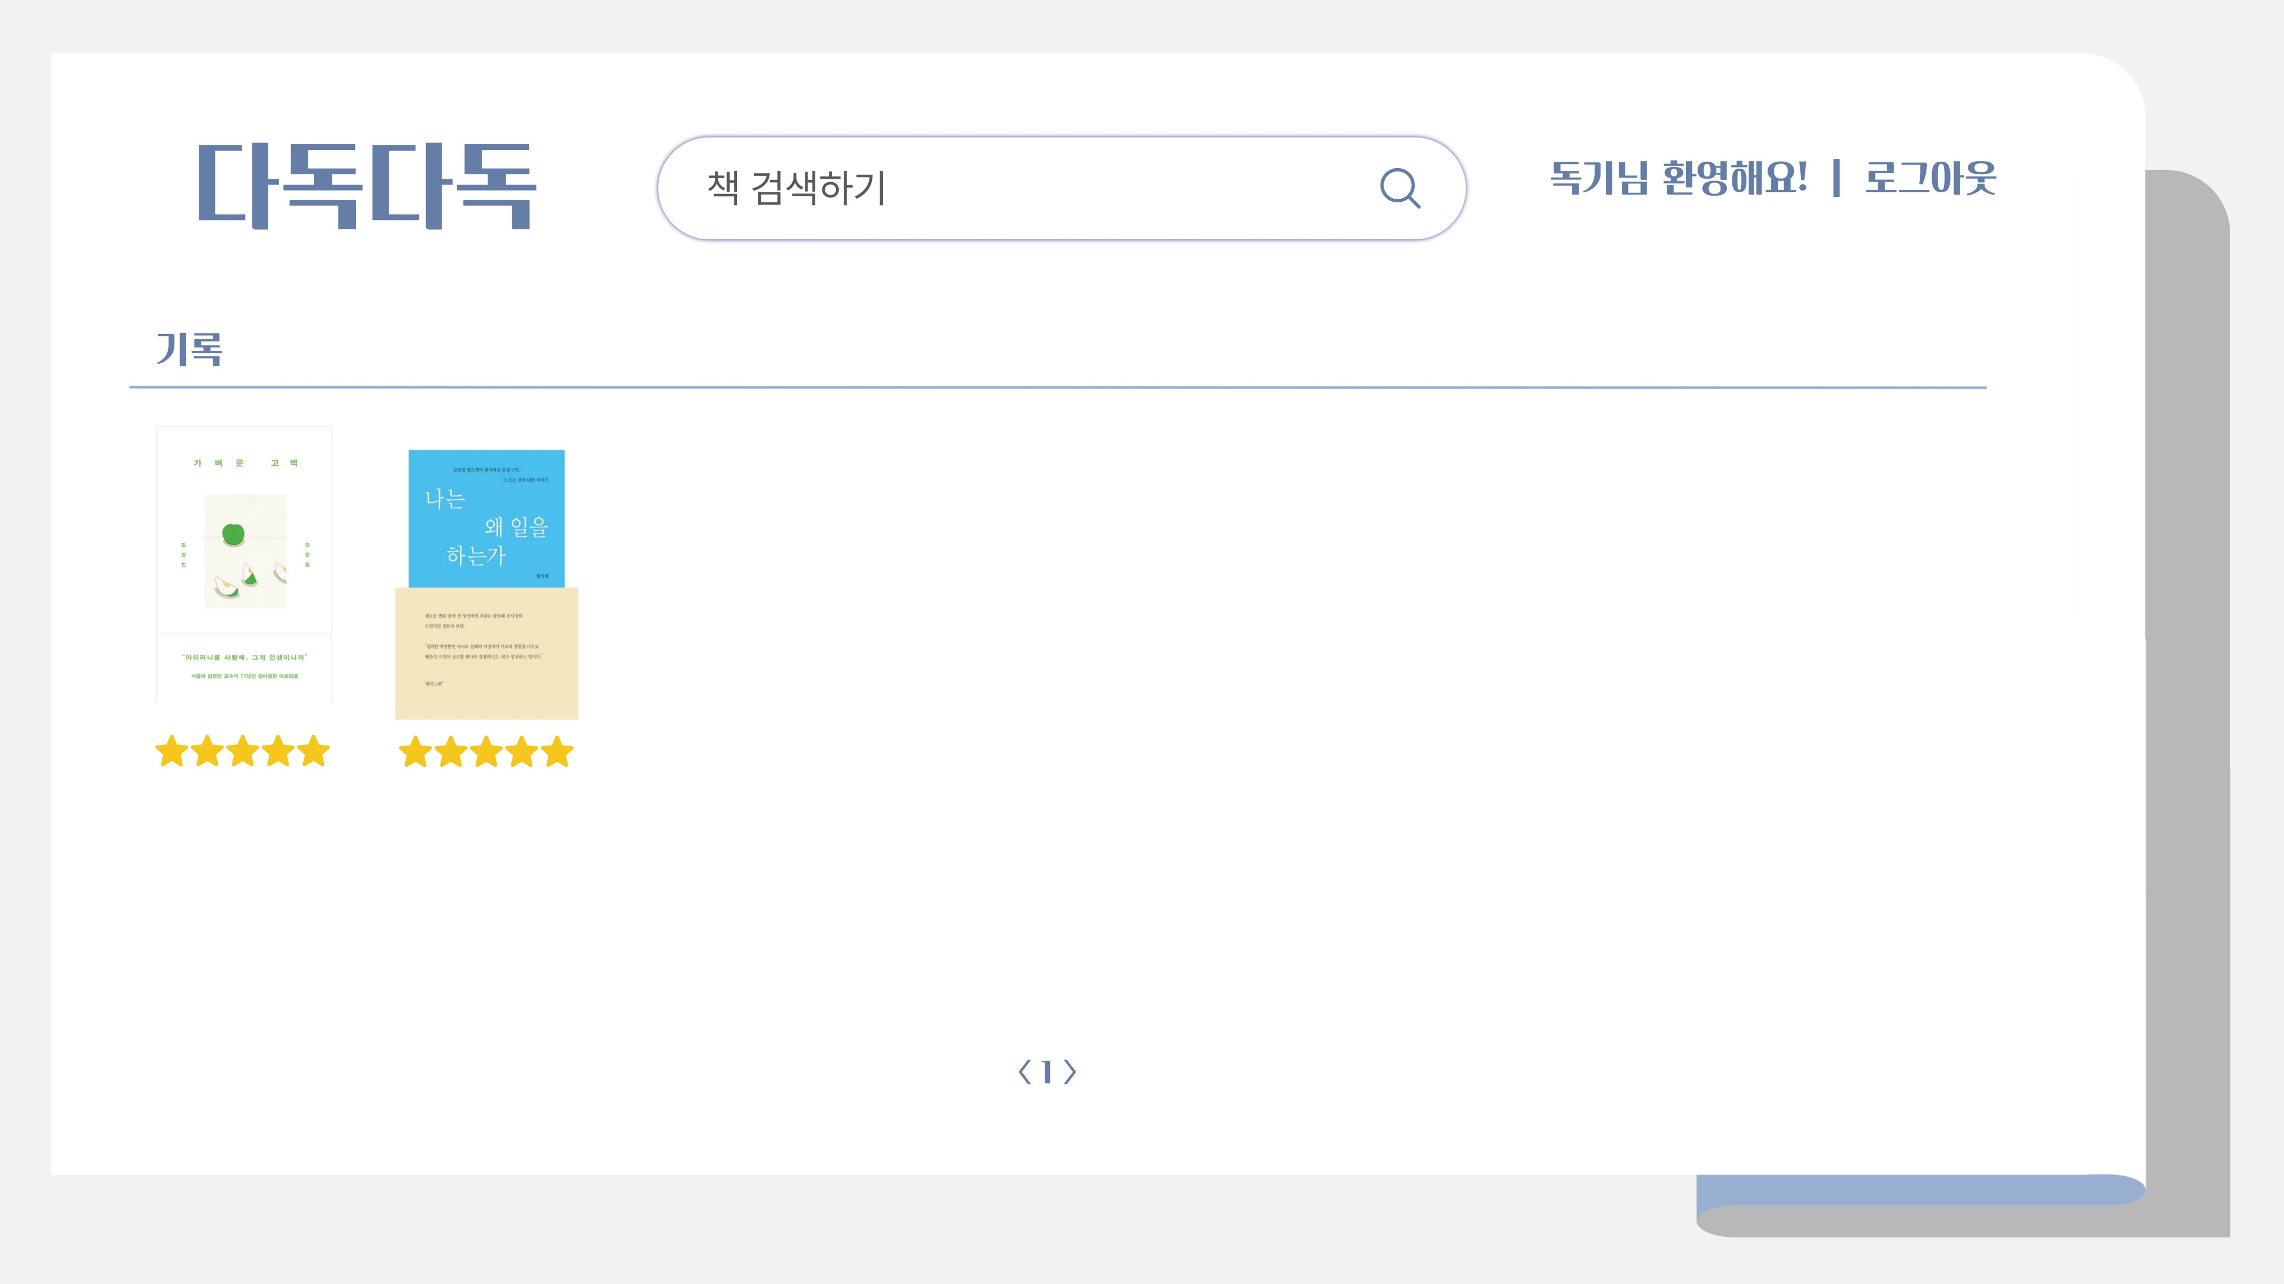
기록
캘린더 클릭 – 내 기록 이동
기록한 책 표지&별점 표시 -> 표지 클릭시 기록을 수정 및 삭제할 수 있음. 수정/삭제 버튼 만들기 +) 작성하기 버튼 만들기

Slide 5
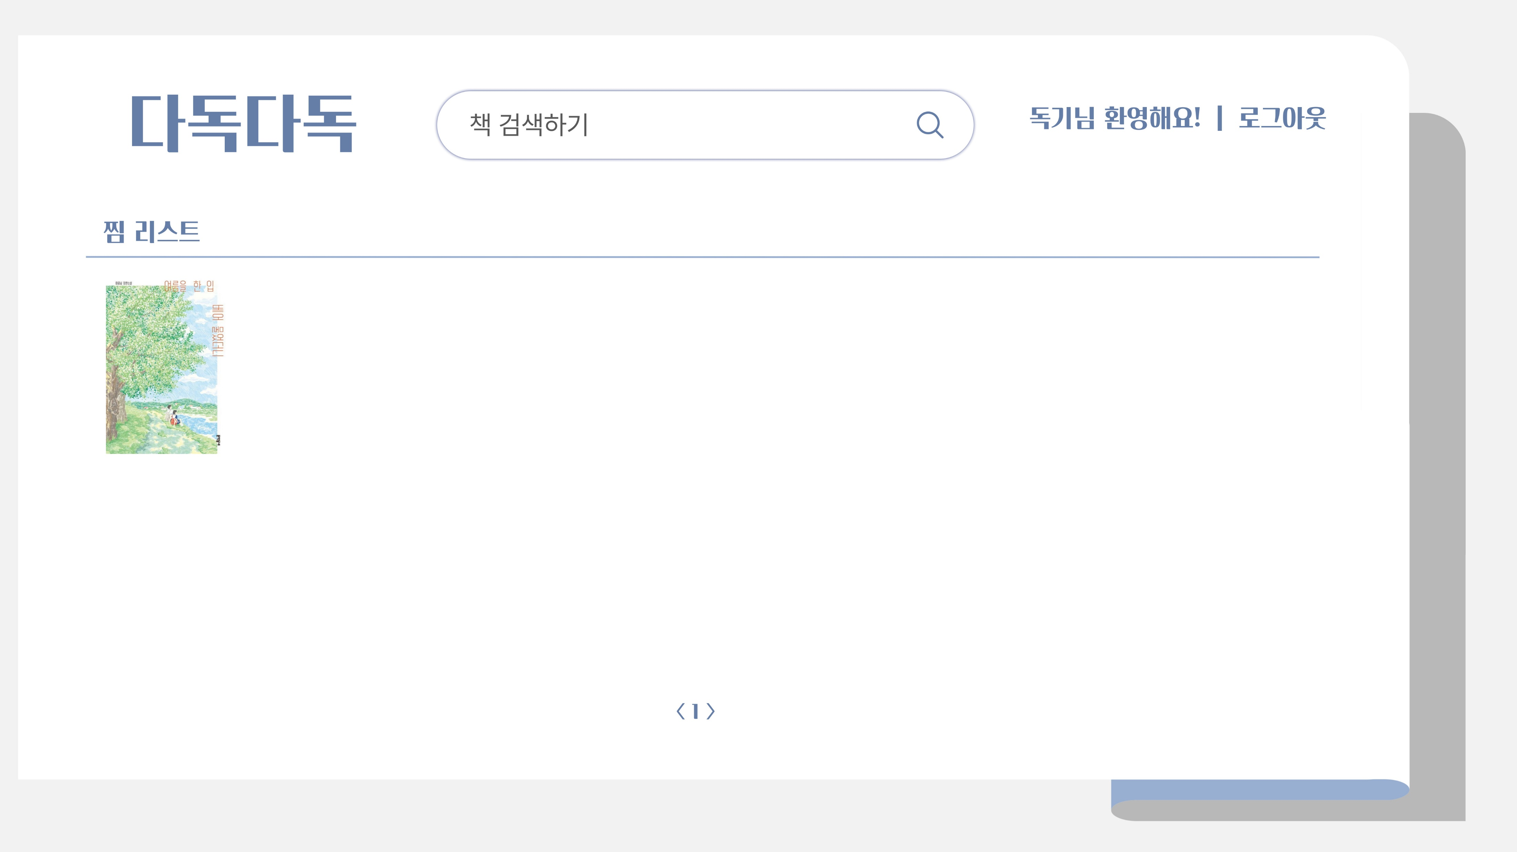
찜 리스트
찜 리스트 클릭
찜해두었던 책들이 나옴. 찜 해제 버튼 만들기

Slide 6
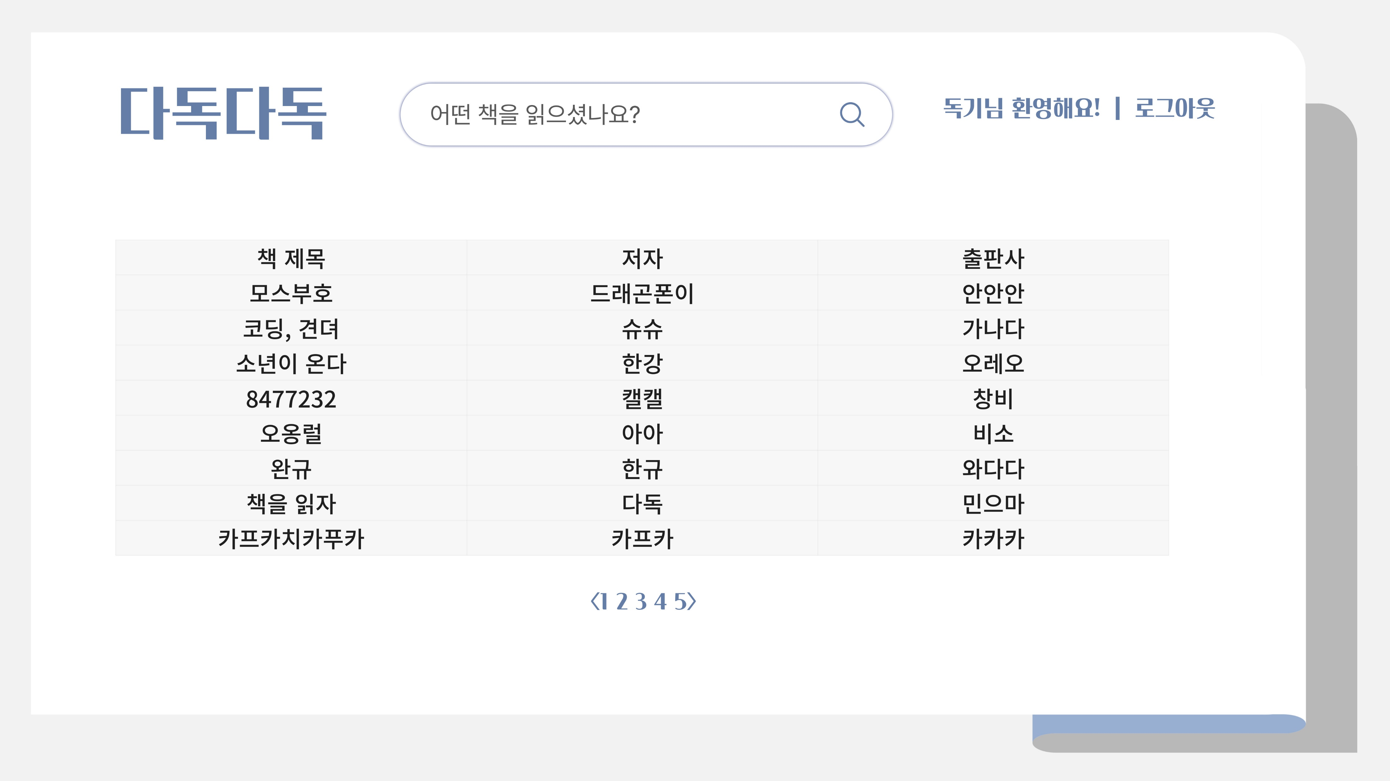
검색 1
검색 클릭
검색창에 책 제목, 저자 등을 입력 검색 버튼 클릭 검색 결과 목록에서 원하는 책을 선택 -> 다음 페이지 이동

Slide 7
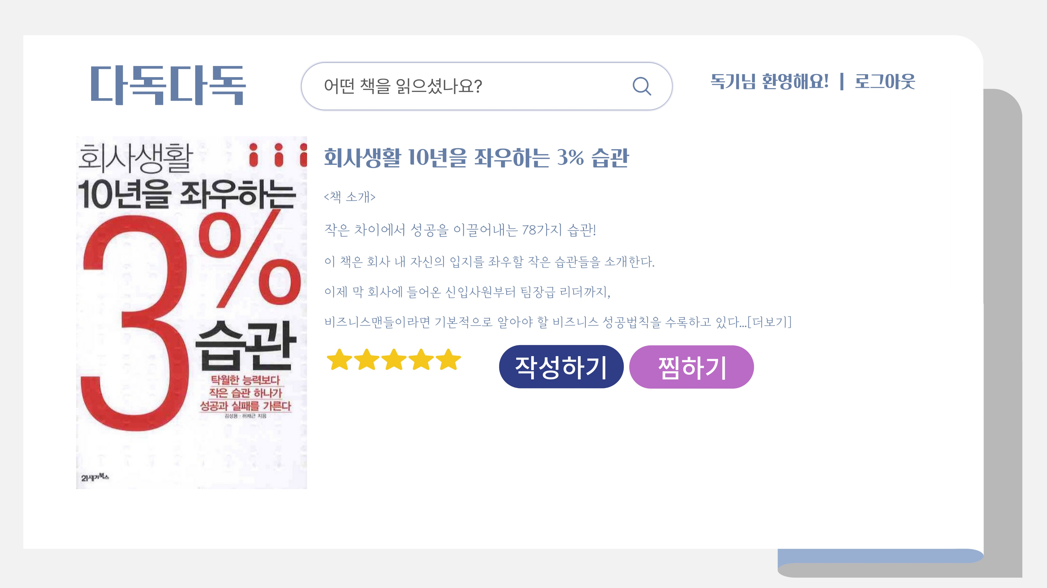
검색 2
1
1 | 책 표지, 책 제목, 책 소개 | 목록 페이지에서 책 제목 클릭시 이 페이지로 이동
2 | 별점 | 별점 클릭 (별점 남긴 후) 리뷰 작성란에 리뷰 내용 입력 작성하기 버튼 클릭 작성된 리뷰가 독서 기록 페이지에 추가 ((( - 다른 사용자의 리뷰에 댓글 작성 리뷰에 좋아요 버튼 클릭 ))
3 | 작성하기 | 작성하기 버튼 클릭시 새 작성 페이지로 이동
4 | 찜하기 | 찜하기 버튼 클릭시 찜 리스트 페이지로 이동
2
3
4

Slide 8
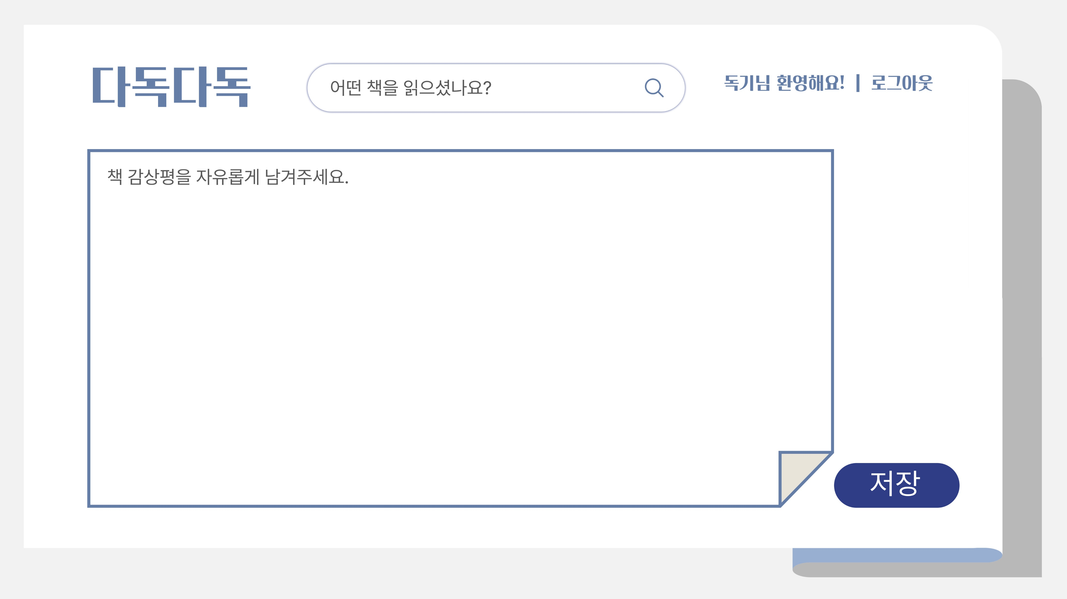
작성
새 기록 작성하기 버튼 클릭
작성하기 버튼 클릭 자유롭게 내용 입력 저장 버튼 클릭 - 취소 버튼 만들기

